Slide 1
Nội dung
Chương 7 : Hiện thị dữ liệu từ nhiều bảng bằng JOIN
Chương 9: Sử dụng các toán tử tập hợp
Chapter 10: Quản lý bảng bằng các câu lệnh DML (Data Manipulation Language)
Chapter 11: Giới thiệu về Ngôn ngữ Định nghĩa Dữ liệu
Chương 4:CREATE VIEW (quyển 2)
Chương 6*:toán tử EXISTS và NOT EXISTS,mệnh đề WITH

Slide 2
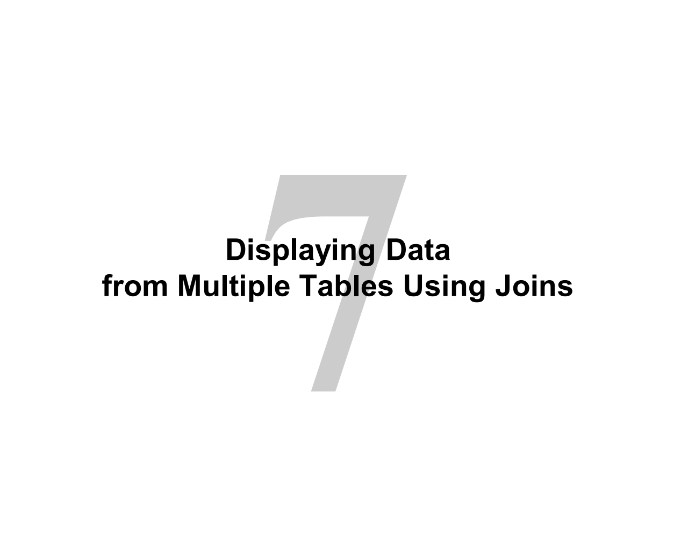

Slide 3
Chương 7: hiển thị dữ liệu từ nhiều bảng bằng JOIN
Phân biệt được các phương pháp Join Table
Hiểu và sử dụng USING và JOIN .. ON
Sử dụng Selfjoin và Nonequijoins để kết hợp bảng
Sử dụng Outer Join để kết hợp bảng

Slide 4
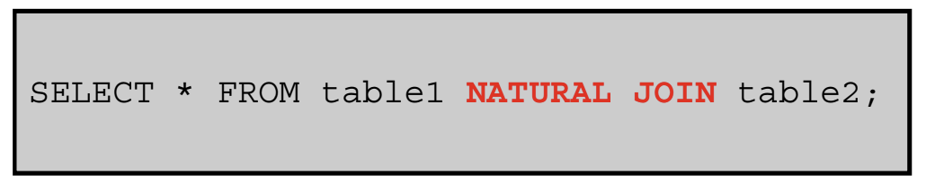
NATURAL JOIN
Natural join là một loại join được sử dụng để kết hợp các hàng từ hai hoặc nhiều bảng dựa trên các cột có cùng tên và kiểu dữ liệu.
Natural join được sử dụng khi kết hợp dữ liệu từ các bảng mà có các cột cùng tên và không cần chỉ định các cột kết nối

Slide 5
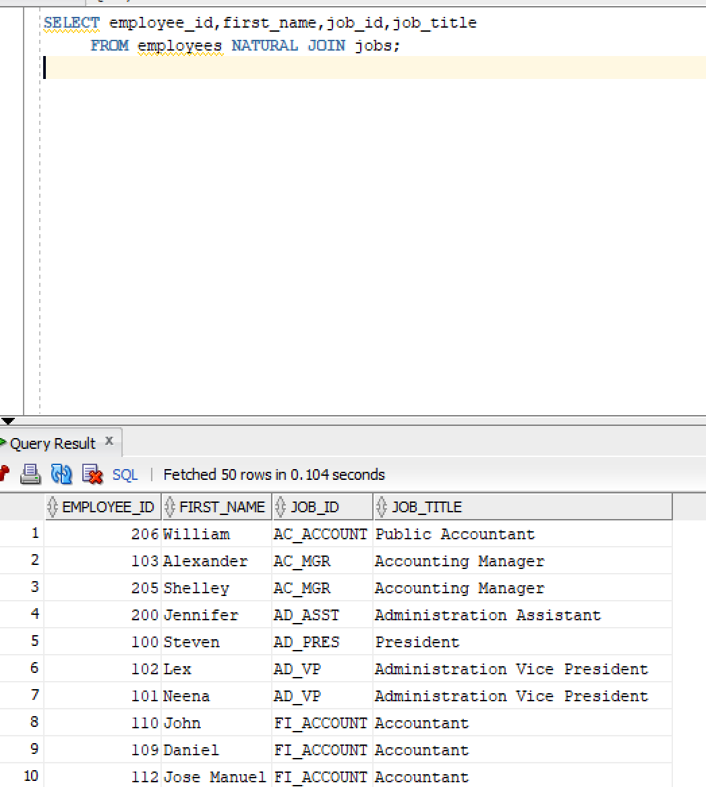
VD:

Slide 6
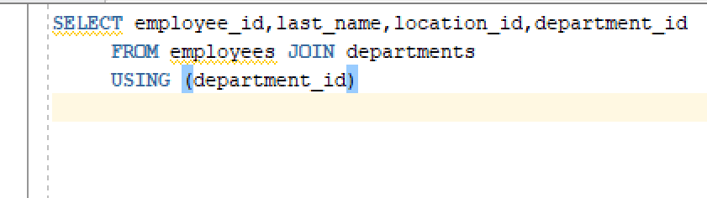
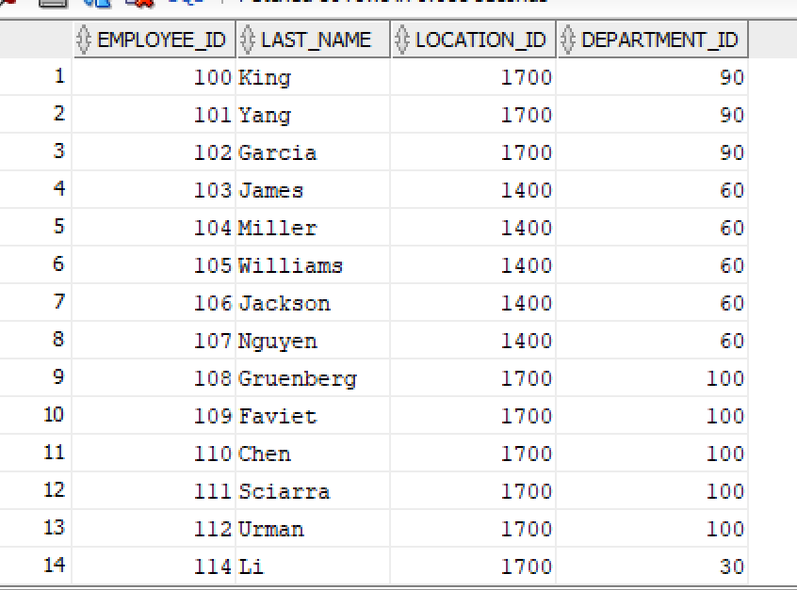
JOIN với USING
Sử dụng mệnh đề USING để JOIN nếu các cột đó có cùng tên nhưng không cùng kiểu dữ liệu

Slide 7
Qualifying Ambiguous column name
Khi hai hay nhiều bảng kết hợp trong một truy vấn và có các cột cùng tên giữa các bảng việc xác định tên cột rõ ràng trở nên quang trọng để tránh mơ hồ và lỗi trong truy vấn
Để giải quyết vấn đề này ta sử dụng tiền tố bảng để xác định tên cột trong nhiều bảng
Có thể sử dụng tên bảng hay tên bí danh của bảng kèm theo tên cột khi tham chiếu đến cột trong truy vấn

Slide 8
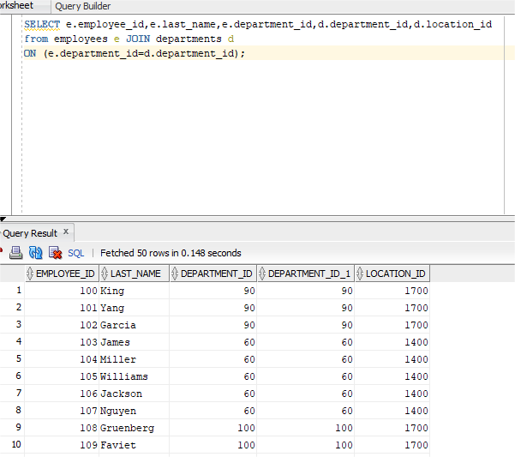
JOIN với ON
Dùng mệnh đề On để chỉ định chính xác điều kiện kết nối giữa các bảng

Slide 9
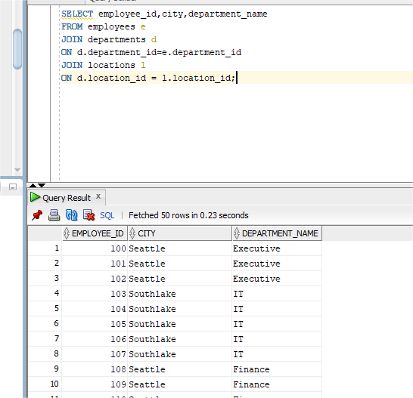
JOIN 3 bảng

Slide 10
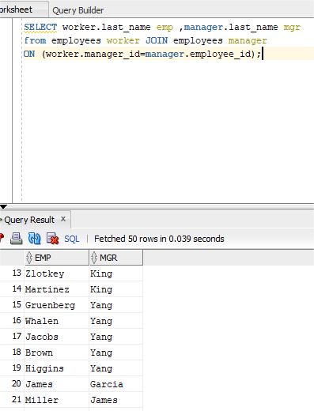
Self JOIN
Join một bảng với chính nó

Slide 11
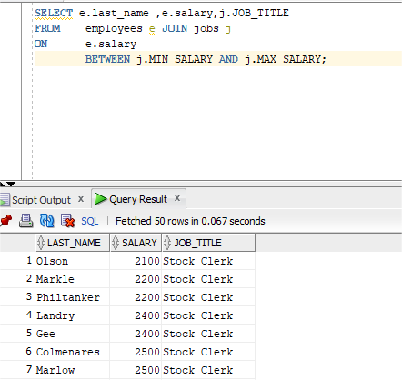
Nonequijoin
Nonequijoin được sử dụng để kết hợp các bảng dựa trên điều kiện không phải là sự bằng nhau

Slide 12
INNER so với OUTER JOIN
INNER JOIN chỉ trả về các hàng có giá trị tương ứng trong cả hai bảng. Điều này có nghĩa là nếu không có sự khớp nhau giữa các bảng, hàng sẽ không được trả về trong kết quả.
OUTER JOIN trả về các hàng từ cả hai bảng, bao gồm cả các hàng không có sự khớp nhau.Có 3 loại OUTER JOIN
1. LEFT OUTER JOIN
2.RIGHT OUTER JOIN
3. FULL OUTER JOIN

Slide 13

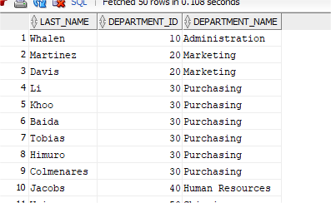
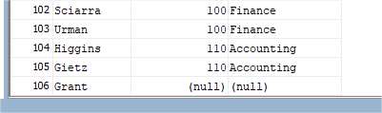
LEFT OUTER JOIN
Trả về tất cả các hàng từ bảng bên trái và các hàng khớp từ bảng bên phải. Nếu không có hàng nào khớp, các cột từ bảng bên phải sẽ chứa giá trị NULL

Slide 14

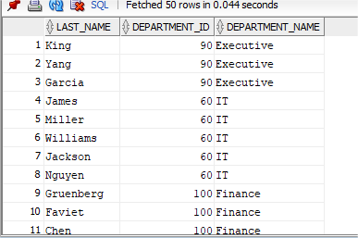
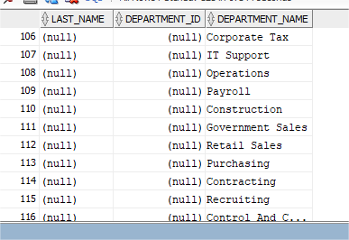
RIGHT OUTER JOIN
Trả về tất cả các hàng từ bảng bên phải và các hàng khớp từ bảng bên trái. Nếu không có hàng nào khớp, các cột từ bảng bên trái sẽ chứa giá trị NULL.

Slide 15

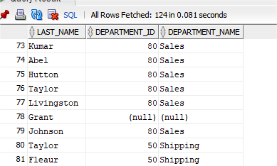
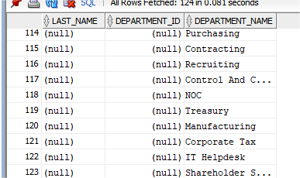
FULL OUTER JOIN
Là kết hợp tất cả các hàng với nhau.Nếu không có sự trùng khớp giữa 2 bảng với nhau.NULL sẽ được trả về cho các cột của bảng chứa các giá trị thiếu

Slide 16
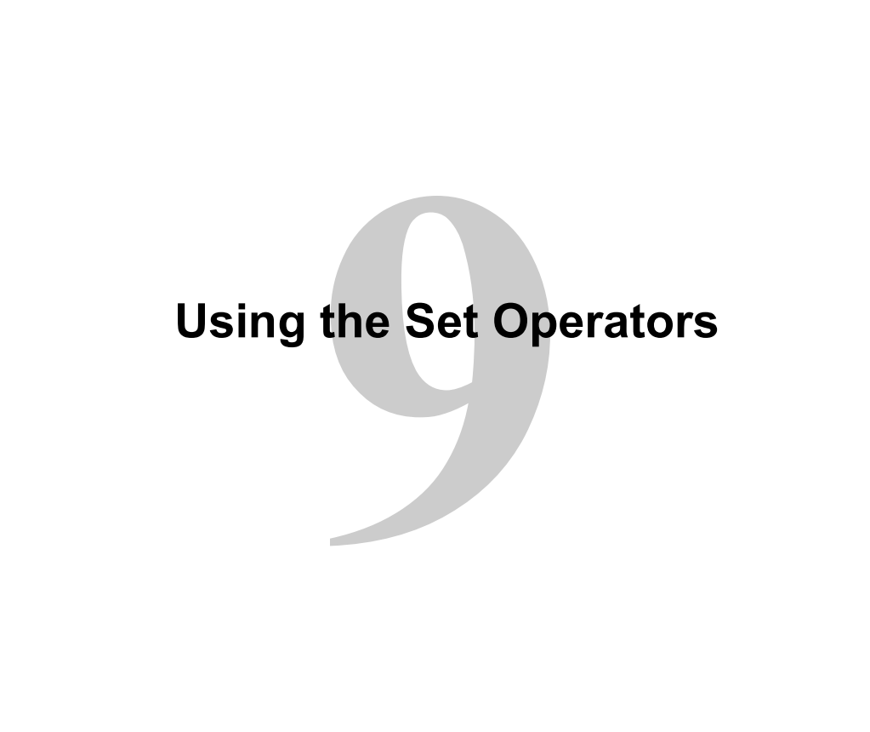

Slide 17
Chương 9 : Sử dụng các toán tử tập hợp
Hiểu và phân biệt các toán tử tập hợp
Hiểu và vận dụng truy vấn UNION và UNION_ALL
Hiểu và vận dụng truy vấn INTERSECT
Hiểu và vận dụng truy vấn MINUS
Một số lưu ý khi sử dụng toán tử tập hợp

Slide 18
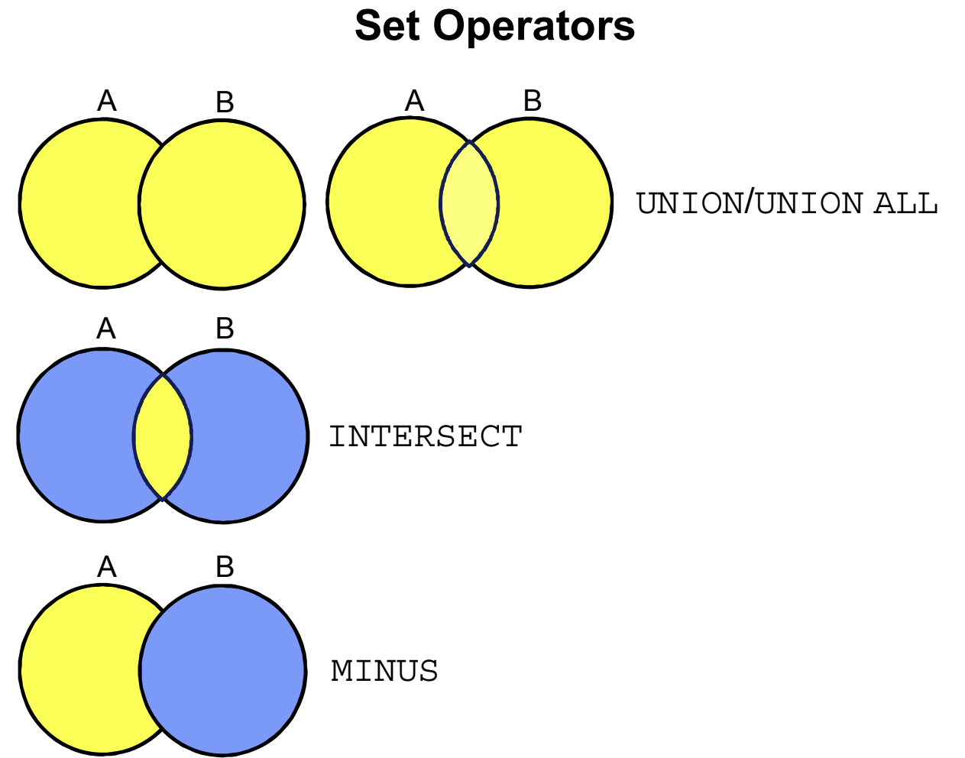
Cả A và B sau khi loại bỏ trùng lặp
Cả A và B bao gồm tất cả trùng lặp
Phần chung của A và B
Có trong A nhưng không có trong B

Slide 19
Quy tắc vận hành
Số lượng cột: Các câu lệnh SQL kết hợp bằng toán tử tập hợp phải có cùng số lượng cột trong kết quả trả về.
Kiểu dữ liệu: Các cột tương ứng phải có kiểu dữ liệu tương thích hoặc có thể chuyển đổi lẫn nhau.
Có thể dung dấu () để thay đổi thứ tự thực hiện
ORDER BY chỉ xuất hiện một lần ở cuối truy vấn
Các hàng trùng lặp sẽ tự loại bỏ ngoại trừ UNION ALL

Slide 20
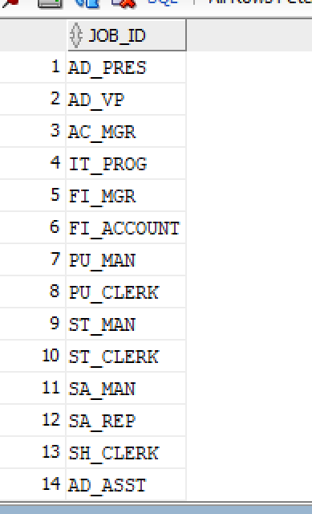
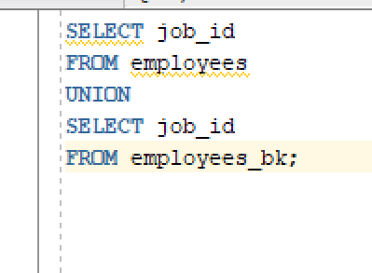
VD:UNION

Slide 21
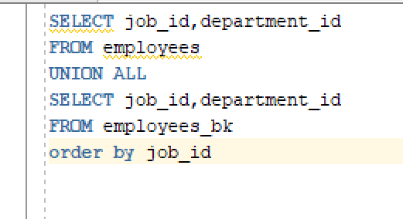
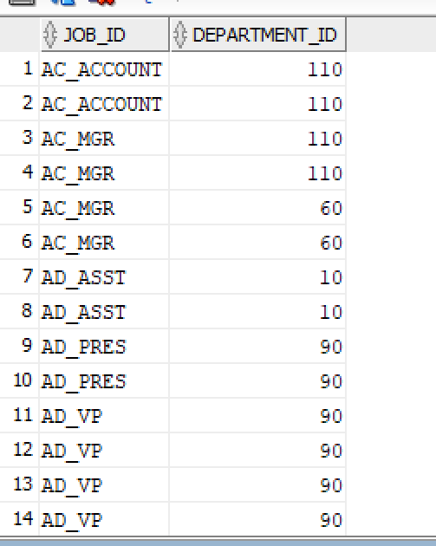
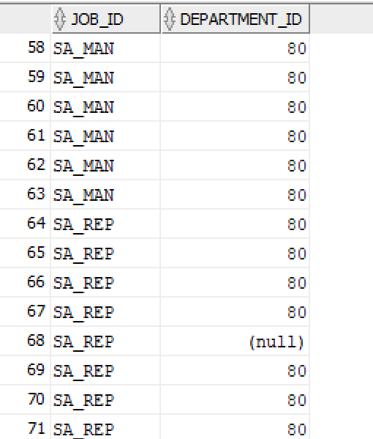
VD:UNION ALL

Slide 22
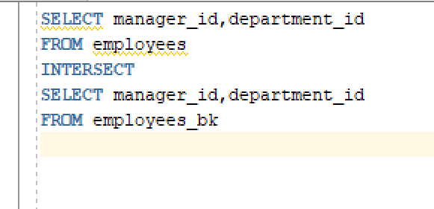
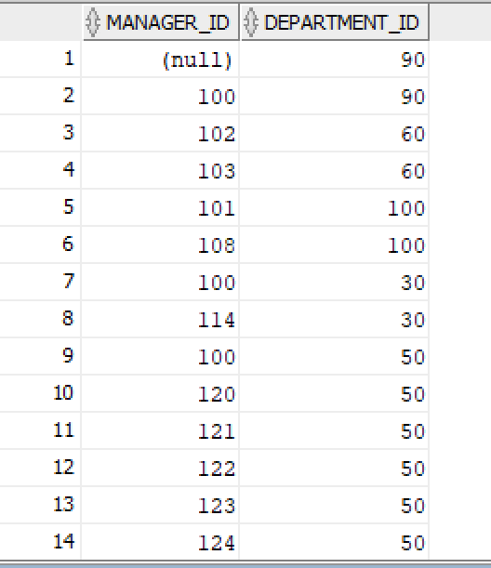
VD:INTERSECT

Slide 23
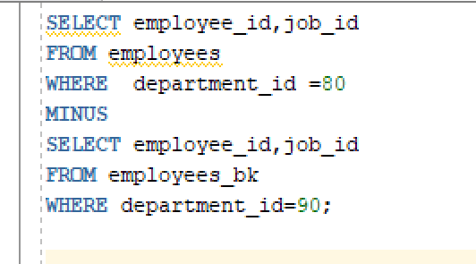
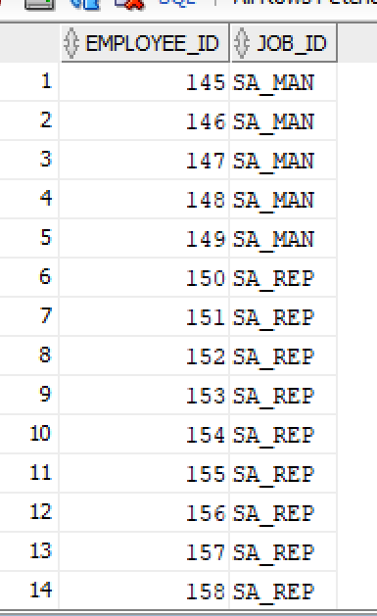
VD:MINUS

Slide 24


Slide 25
Chương 10:Quản lí bảng bằng nhóm câu lệnh DML
Cấu trúc và chức năng câu lệnh INSERT
Cấu trúc và chức năng câu lệnh UPDATE
Cấu trúc và chức năng câu lệnh DELETE và TRUNCATE
Phân biệt được DELETE và TRUNCATE
Cấu trúc và chức năng câu lệnh COMMIT, ROLLBACK và SAVEPOINT
Phân biệt được COMMIT, ROLLBACK và SAVEPOINT

Slide 26
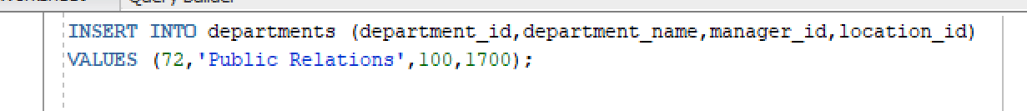

INSERT một hàng mới
Chèn một hàng mới chứa giá trị của mỗi cột
Liệt kê các giá trị theo thứ tự mặc định của các cột trong bảng

Slide 27

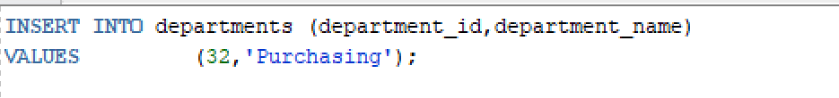

INSERT với giá trị NULL
Phương pháp ngầm định (Implicit): không liệt kê cụ thể danh sách các cột
Phương pháp tường minh (explicit): chỉ định rõ từ khóa NULL

Slide 28
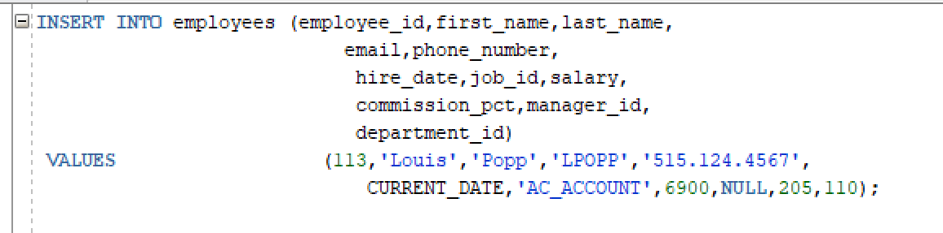

INSERT giá trị đặc biệt

Slide 29
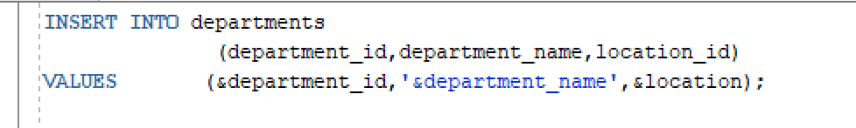
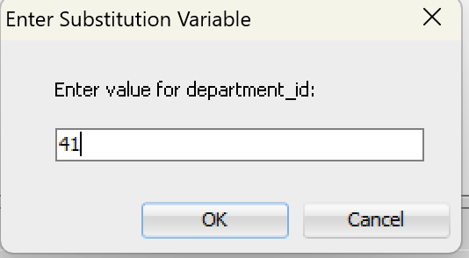
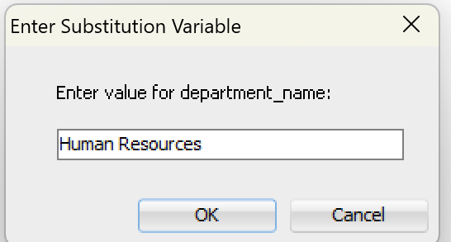
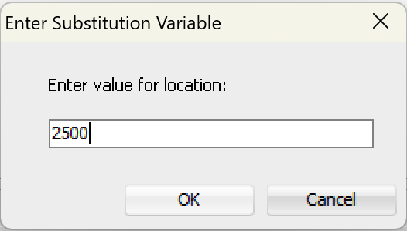
INSERT với &

Slide 30
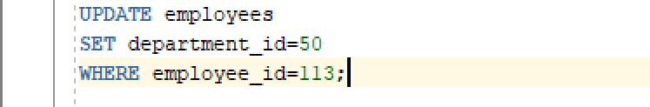
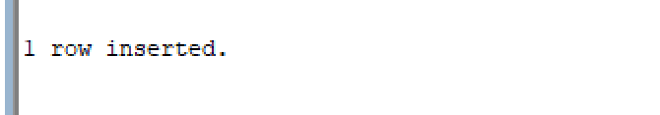
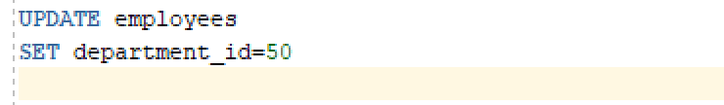
UPDATE các hàng trong Table
Giá trị một hay nhiều hang cụ thể sẽ được sửa đổi nếu có mệnh đề WHERE
Giá trị tất cả các hàng trong bảng sẽ được sửa đổi nếu bỏ qua mệnh đề WHERE

Slide 31
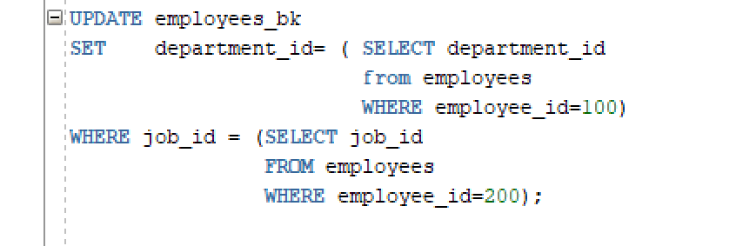

UPDATE với dữ liệu bảng khác

Slide 32




DELETE hàng từ TABLE
Sử dụng mệnh đề WHERE để chỉ định cột sẽ xóa
Tất cả các cột trong bảng sẽ xóa nếu không sử dụng WHERE

Slide 33
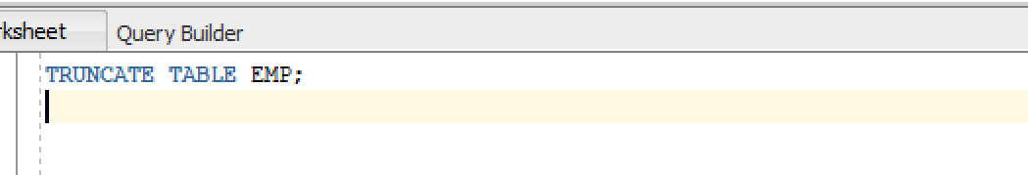
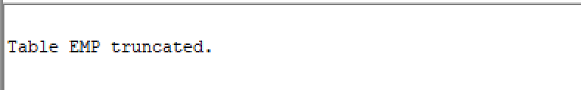
TRUNCATE
Xóa tất cả các hàng của một bảng nhưng cấu trúc bảng vẫn giữ nguyên
Sau khi TRUNCATE thì không hoàn tác được

Slide 34
Câu lệnh COMMIT, ROLLBACK,SAVEPOINT
COMMIT: Lưu tất cả các thay đổi
ROLLBACK: Hoàn tác tất cả các thay đổi , trả cơ sở dữ liệu về trạng thái trước khi bắt đầu
SAVEPOINT: Tạo các điểm (point) để ROLLBACK trong câu truy vấn , tức là để quay lại điểm trạng thái đó trước khi thực hiện thay đổi
ROLLBACK TO SAVEPOINT : khôi phục truy vấn hiện tại về điểm (point) đã chỉ định ,từ đó loại bỏ mọi thay đổi .Nếu ROLLBACK không có SAVEPOINT sẽ khôi phục toàn bộ câu truy vấn

Slide 35
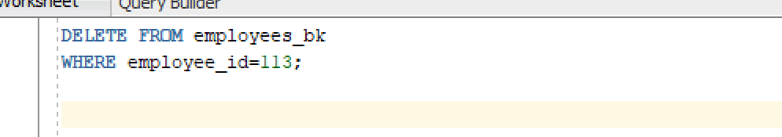



VD:
Tạo thay đổi:
COMMIT thay đổi :

Slide 36
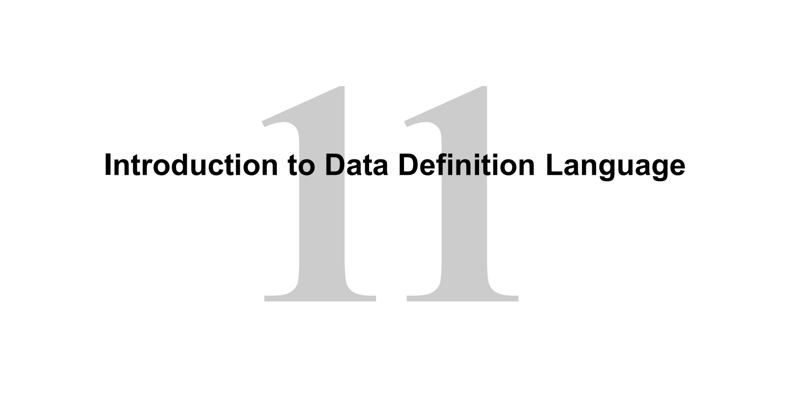

Slide 37
Chương 11: Giới thiệu ngôn ngữ (DDL) định nghĩa dữ liệu
Một số kiểu dữ liệu của bảng
Sử dụng CREATE TABLE để tạo bảng
Hiểu một số ràng buộc NOT NULL, UNIQUE, PRIMARY KEY, FOREIGN KEY, CHECK
Cấu trúc và chức năng câu lệnh ALTER TABLE
Sử dụng ALTER TABLE để thêm hoặc xóa cột
Sử dụng ALTER TABLE để thay đổi kiểu dữ liệu hoặc tên cột
Sử dụng ALTER TABLE để thêm / xóa các ràng buộc cho cột
Cấu trúc và chức năng câu lệnh DROP TABLE
Sử dụng DROP TABLE để xóa bảng

Slide 38
Cấu trúc CREATE TABLE

Slide 39
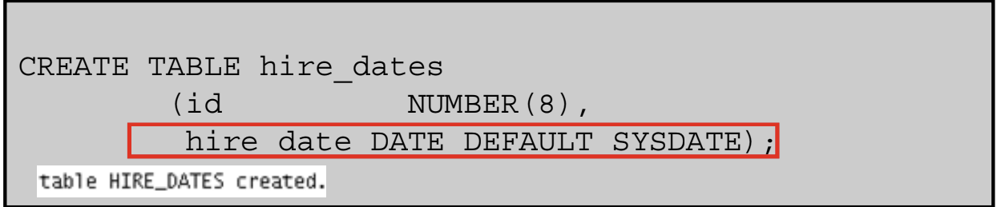
Mệnh đề DEFAULT
Chỉ định giá trị mặc định cho một cột trong bảng
Kiểu dữ liệu mặc định phải khớp với kiểu dữ liệu cột

Slide 40
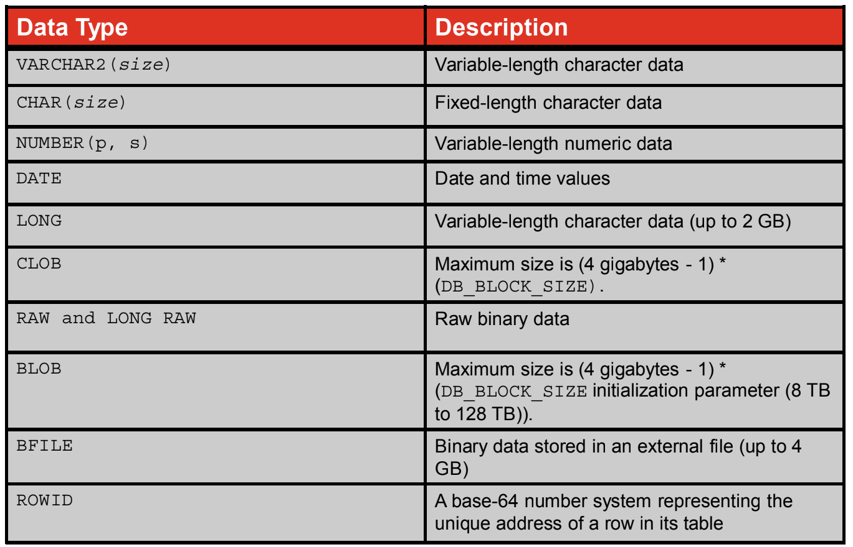
Kiểu dữ liệu của bảng

Slide 41
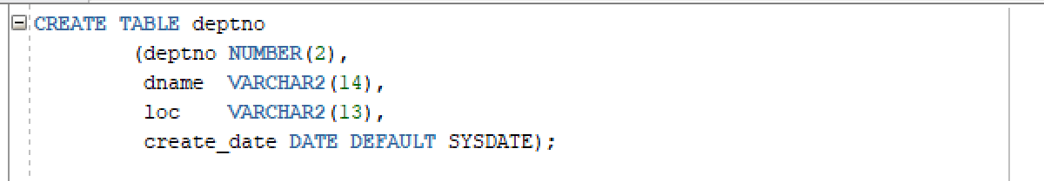

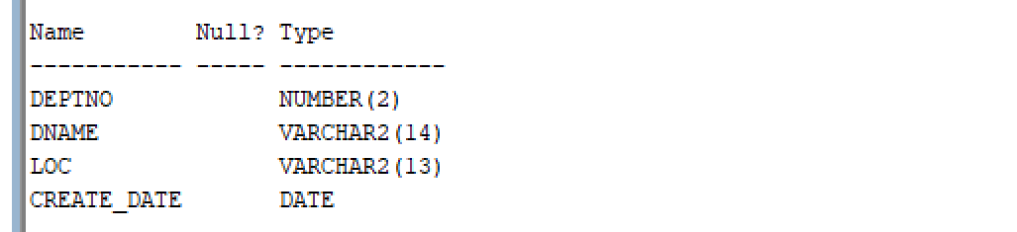
CREATE TABLE
Tạo bảng :
Xác nhận bảng đã tạo :

Slide 42
CONSTRAINTS
Là một quy tắc được định nghĩa để đảm bảo tính toàn vẹn của dữ liệu trong cơ sở dữ liệu
Các loại CONSTRAINTS phổ biến trong ORACLE:
NOT NULL
UNIQUE
PRIMARY KEY
FOREIGN KEY
CHECK

Slide 43
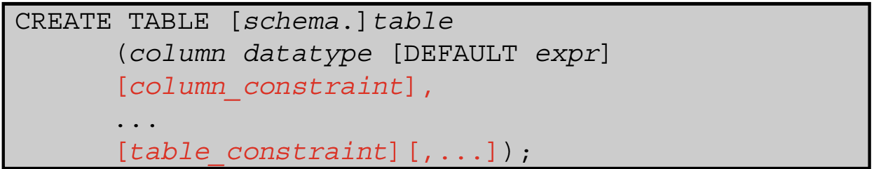
Cấu trúc:

Slide 44
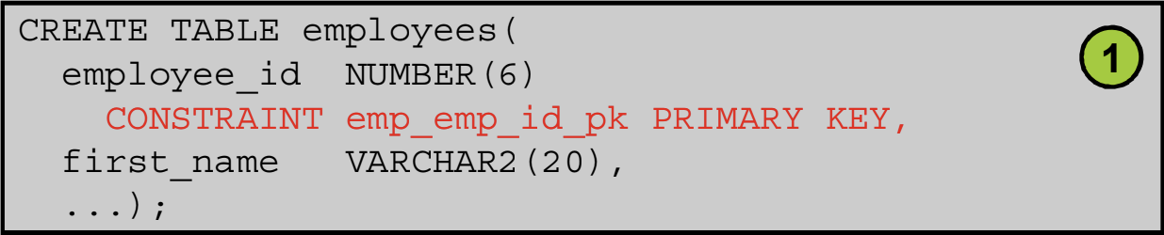
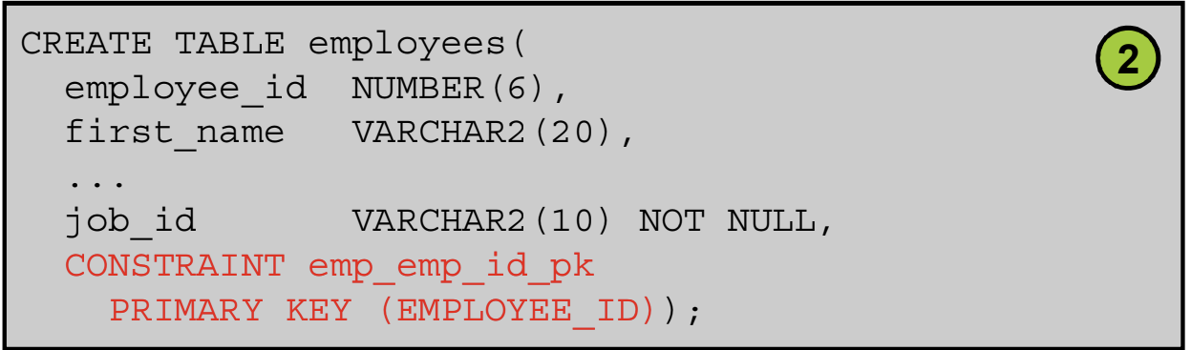
Xác định CONSTRAINT
CONSTRAINTS ở cấp colum
CONSTRAINTS ở cấp bảng

Slide 45
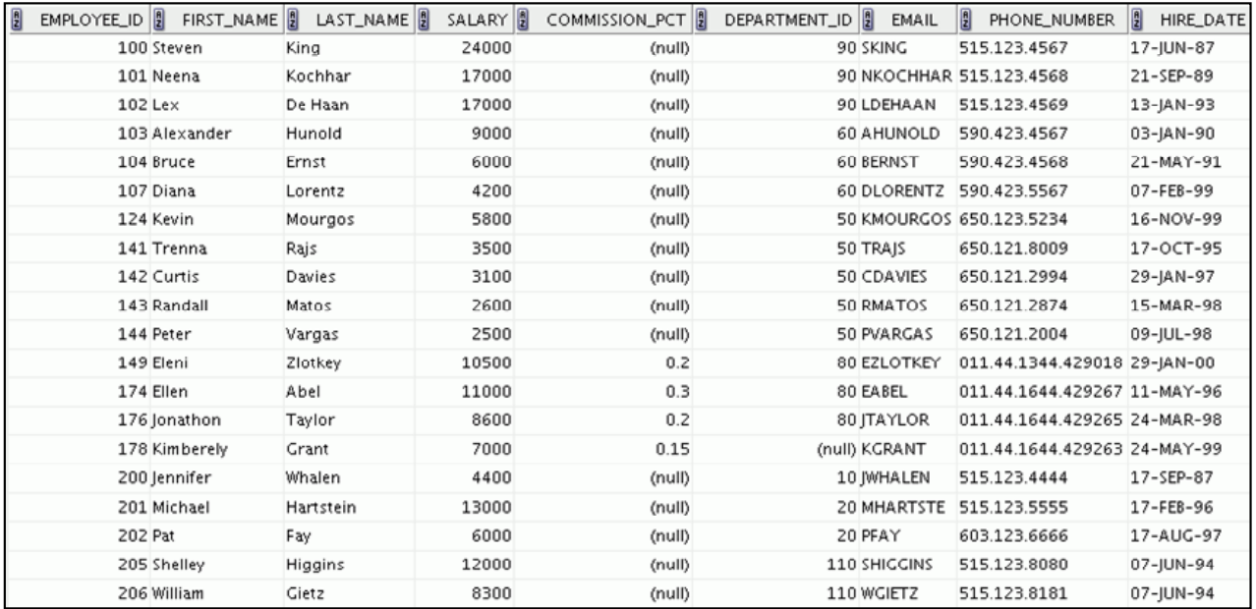
NOT NULL CONSTRAINT
Đảm bảo rằng một cột không được chứa giá trị NULL:
NOT NULL
NOT NULL
Không có ràng buộc NOT NULL bất kì hang nào cũng có thể chứa giá trị NULL

Slide 46
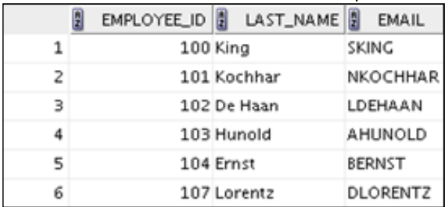
UNIQUE CONSTRAINT
Đảm bảo rằng tất cả các giá trị trong một cột hoặc một tập hợp các cột là duy nhất, không trùng lặp
Ràng buộc UNIQUE

Slide 47

PRIMARY KEY CONSTRAINT
Các giá trị trong cột khóa chính không được phép là giá trị null,và một bảng chỉ có thể có một khóa chính
PRIMARY KEY CONSTRAINTS

Slide 48


FOREIGN KEY CONSTRAINT
Đảm bảo rằng giá trị của một cột hoặc tập hợp các cột khớp với giá trị của khóa chính trong một bảng khác
PRIMARY KEY
Bảng DEPARTMENTS
Bảng EMPLOYEES
FOREIGN KEY

Slide 49

CHECK CONSTRAINT
Đảm bảo rằng các giá trị trong một cột đáp ứng các điều kiện cụ thể được xác định bởi một biểu thức logic

Slide 50

Tạo bảng với SUBQUERY
Tạo bảng và thêm các hàng bằng cách sử dụng CREATE TABLE kết hợp với AS subquery

Slide 51


VD:

Slide 52



Câu lệnh ALTER TABLE
Sử dụng ALTER TABLE để thay đổi cấu trúc bảng hiện có

Slide 53



Thêm một column
Sử dụng mệnh đề ADD để thêm một cột:
Cột mới thêm nằm ở cuối cùng

Slide 54


Sửa đổi một column
Có thể thay đổi kiểu dữ liệu,kích thước và giá trị mặc định của một cột

Slide 55



Xóa một column

Slide 56


DROP TABLE
Câu lệnh DROP TABLE trong SQL được sử dụng để xóa hoàn toàn một bảng khỏi cơ sở dữ liệu. Khi bảng bị xóa bằng câu lệnh này, tất cả dữ liệu, cấu trúc bảng, và các ràng buộc (như khóa chính, khóa ngoại, các chỉ mục) đều bị xóa vĩnh viễn.

Slide 57
VIEW ?
View là một bảng ảo được tạo ra dựa trên kết quả của một câu truy vấn. View không lưu trữ dữ liệu thực sự mà chỉ lưu trữ câu truy vấn để lấy dữ liệu từ các bảng cơ sở. Views giúp đơn giản hóa việc truy xuất dữ liệu, tăng cường bảo mật và quản lý quyền truy cập vào dữ liệu.

Slide 58

Simple View & Complex View

Slide 59


Tạo một View

Slide 60


Tạo View sử dụng column alias

Slide 61


Lấy dữ liệu từ View

Slide 62


Sửa một View

Slide 63


Tạo một COMPLEX VIEW

Slide 64
Quy tắc thực hiện DML trên View
Có thể (insert,update,delete )lên view với điều kiện nó là simple view
Không thể xóa một hang nếu VIEW có chứa :
-Group function
-Group by
-DISTINCT
Không thể sửa data trong View nếu nó chứa
-Group function
-Group by
-DISTINCT
-Biểu thức

Slide 65
Quy tắc thực hiện DML trên View
Không thể them dữ liệu vào View nếu nó có
-Group function
-Group by
-DISTINCT
-Cột được xác định bởi biểu thức
-Các cột NOT NULL không có giá trị

Slide 66


Xóa VIEW
Câu lệnh DROP VIEW được sử dụng để xóa một view đã tồn tại khỏi cơ sở dữ liệu. Khi bạn xóa một view, chỉ có view bị xóa, còn dữ liệu trong các bảng gốc mà view tham chiếu tới vẫn giữ nguyên và không bị ảnh hưởng.

Slide 67
Toán tử EXISTS
Kiểm tra sự tồn tại của các hang trong tập kết quả của truy vấn con
Nếu tìm thấy hàng trong truy vấn con
-Điều kiện EXISTS là TRUE
-Việc tìm kiếm không tiếp tục trong truy vấn con
Nếu không tìm thấy hàng trong truy vấn con
-Điều kiện EXISTS là FALSE
-Việc tìm kiếm tiếp tục trong truy vấn con

Slide 68


VD:

Slide 69


VD:

Slide 70
Mệnh đề WITH
Mệnh đề WITH cho phép sử dụng lại cùng một khối truy vấn trong câu lệnh SELECT khi nó xuất hiện nhiều lần trong một khối truy vấn phức tạp

Slide 71

VD:

